Slide 1

Кировское областное государственное профессиональное образовательное бюджетное учреждение
«Слободской колледж педагогики и социальных отношений»
Разработка программного модуля "Информационный чат-бот для приемной комиссии колледжа"
Выполнил:
Смагин Егор Максимович
Группа: 21П-1
Специальность:
09.02.07 Информационные
системы и программирование
Руководитель: Махнев Александр Анатольевич
2024

Slide 2
Разработка программного модуля "Информационный чат-бот для приемной комиссии колледжа"
Цели и задачи
Разработка чат-бота, предоставляющего абитуриентам быстрый и удобный доступ к информации о поступлении и обучении в колледже.
Реализация функционала предоставления информации о специальностях, правилах приема.
Реализация механизма ответов на часто задаваемые вопросы.
Реализация функции сбора контактной информации абитуриентов.
Реализация механизма сбора статистики обращений к чат-боту.

Slide 3
Разработка программного модуля "Информационный чат-бот для приемной комиссии колледжа"
Анализ предметной области
Предметная область охватывает процессы взаимодействия приемной комиссии колледжа с абитуриентами, а также автоматизацию этих процессов с помощью чат-бота. Ключевыми аспектами предметной области являются:

Slide 4



Средства разработки
Разработка программного модуля "Информационный чат-бот для приемной комиссии колледжа"
1. Средства разработки Visual Studio Code.
2. Средства разработки PyCharm.
3. Язык программирования Python.

Slide 5
Основные функции программы
Разработка программного модуля "Информационный чат-бот для приемной комиссии колледжа"
Предоставление информации о колледже
Информация о процессе поступления
Ответы на часто задаваемые вопросы

Slide 6
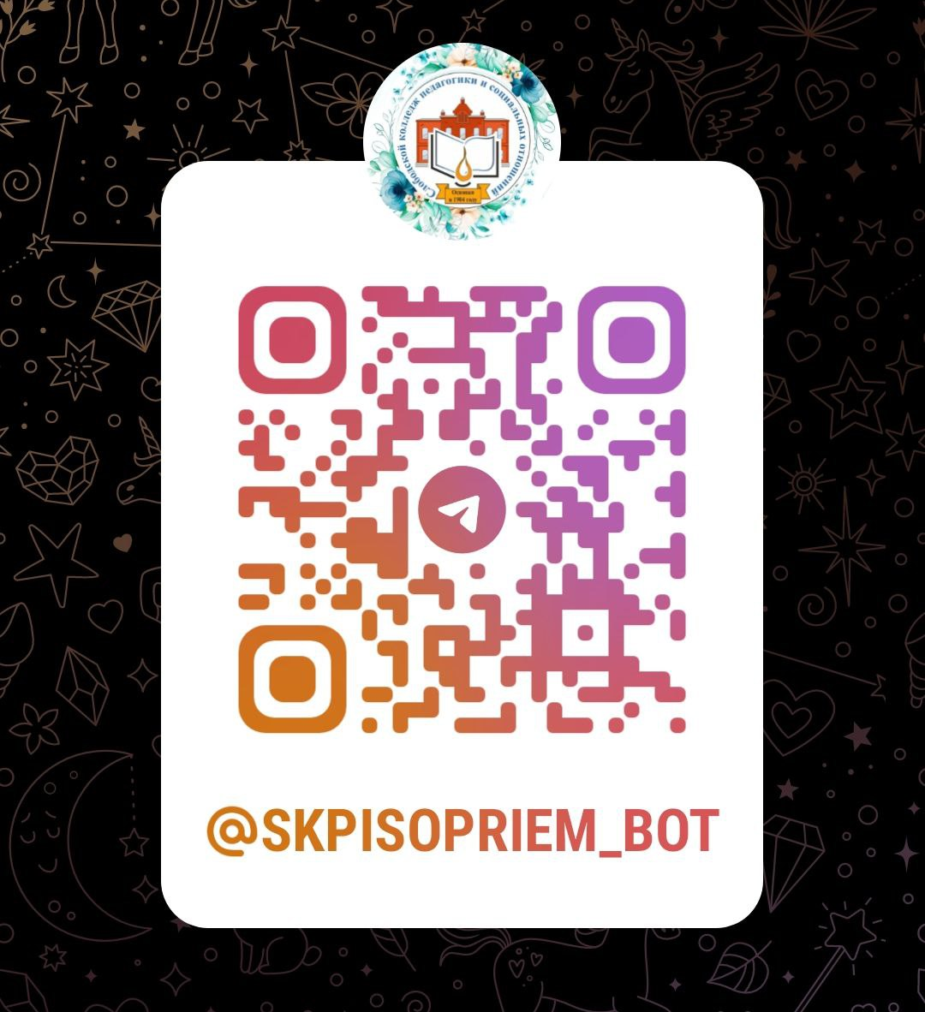
Демонстрация программы
Разработка программного модуля "Информационный чат-бот для приемной комиссии колледжа"

Slide 7
Проблемы
Разработка программного модуля "Информационный чат-бот для приемной комиссии колледжа"
Сложность обработки нестандартных запросов: Чат-бот может испытывать трудности с пониманием сложных или нестандартных вопросов.
Необходимость постоянного обновления информации: База знаний и информация, предоставляемая чат-ботом, должны регулярно обновляться.
Защита персональных данных: Необходимо обеспечить безопасность и конфиденциальность данных, собираемых чат-ботом.

Slide 8
Перспективы развития
Разработка программного модуля "Информационный чат-бот для приемной комиссии колледжа"
Интеграция с CRM или базой данных: Для хранения и обработки информации о заявках абитуриентов, автоматизации процесса приема документов.
Расширенная обработка естественного языка (NLP): Использование более сложных NLP моделей для более точного понимания вопросов пользователей и предоставления более релевантных ответов. Возможность обучения модели на реальных вопросах абитуриентов.
Интеграция с другими платформами: Расширение функциональности бота для работы в других мессенджерах или на сайте колледжа.

